Slide 1
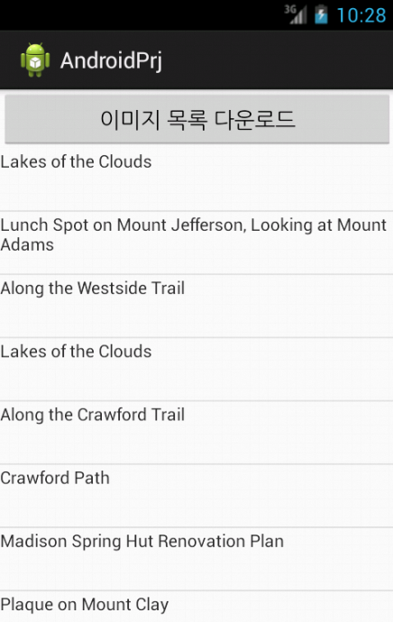
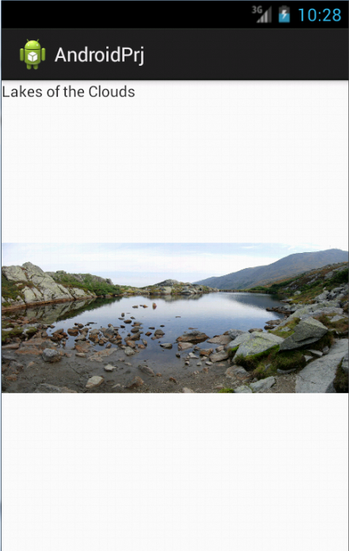
thread 를 이용해서 이미지 다운로드 받기

Slide 2
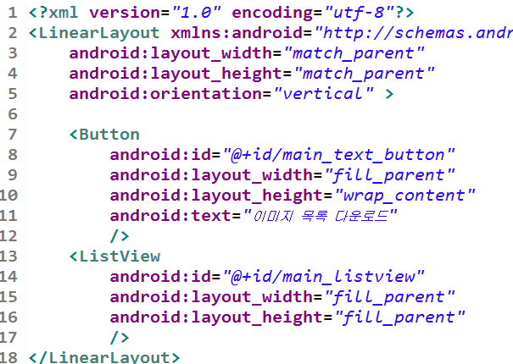

Slide 3

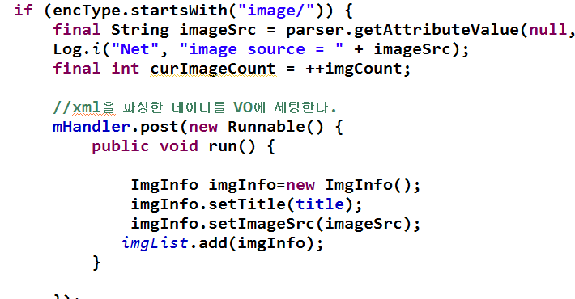
TitleListView.java

Slide 4

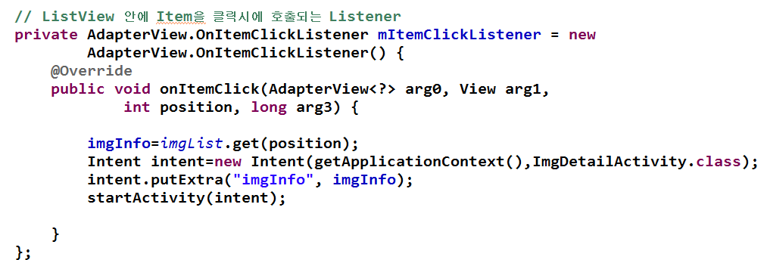
리스트 목록 클릭시 이미지 화면으로 이동한다.

Slide 5
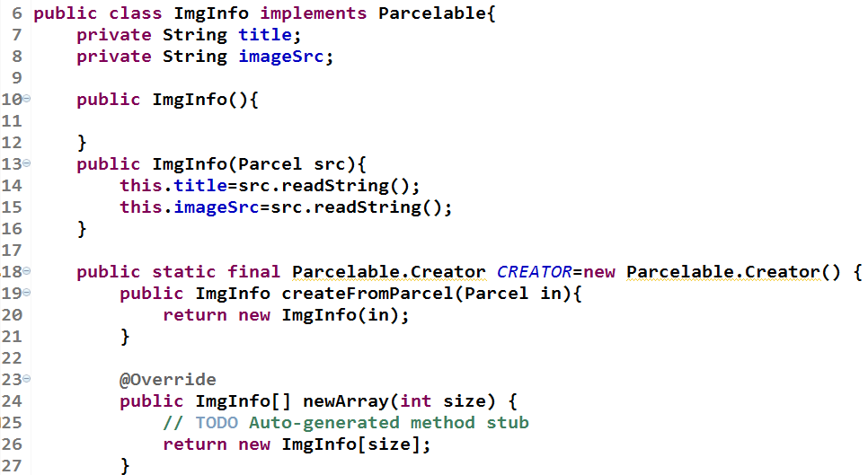
다른 화면으로 클래스 객체를 전달하기 위해서 Parcelable 인터페이스를
구현현다.

Slide 6
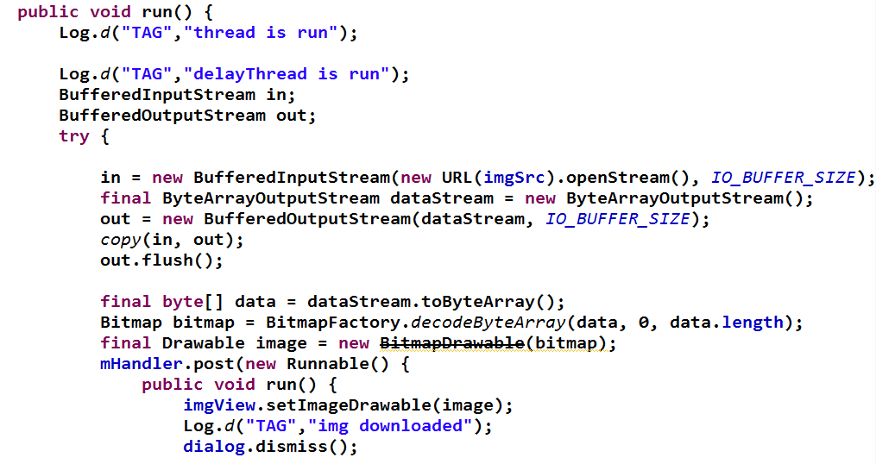
ImgDetailActivity.java

Slide 7
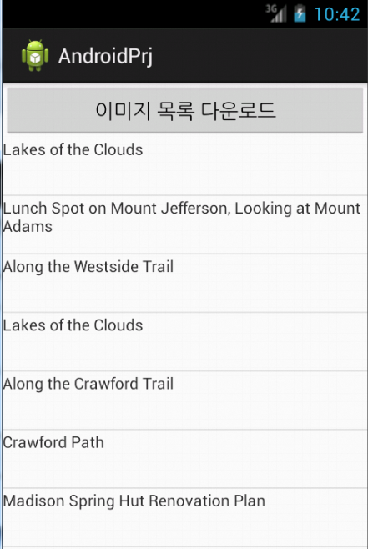
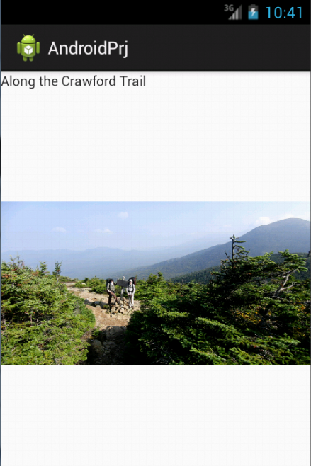
결과 화면

